Slide 1
Node.js浅谈
——严松
Notes:
浅谈，顾名思义就是简单说说，在这里我只想起抛砖引玉，如果有说得不正确的地方还请指点出来。特别像春哥，文兵，守强

Slide 2
What is Node.js
Evented I/O for Javascript
Server Side Javascript
Runs on Google’s V8 Javascript Engine
Notes:
开始总是要说说nodejs是什么，
这三个就已经是nodejs的精髓了。

Slide 3
What does it mean to our f2ers
easy to learning
easy to write a script
To be a font & back end developer
Notes:
前后端大一统的局面到来了？

Slide 4
Global variables in node.js
Global
Process
Console
Buffer
Require
__filename
__dirname
Module
Exports
setTimeout & clearTimeout & setInterval & clearInterval
Notes:
进入正题

Slide 5
global
// global xxx = 1;
xxx = 1;
[global context] var xxx = 1；
global scope != top-level scope;

Slide 6
process
process.argv
process.cwd()
process.exit(code)
process.nextTick(callback);
Notes:
进程的对象，存放着当前的运行环境参数。
指代的是当前运行这个js的绝对路径
code是一个number，一切非0值都不属于正常退出。也就意味着 只有当为0时，才是正常退出。
它的好处就在于可以程序的任何地方中止程序的执行。
相当于setTimeout(callback, 0);官方给出的说法就是更高效。

Slide 7
console
console.log & console.info & console.error & console.warn
console.dir(obj)
console.time(label) & console.timeEnd(label)
console.trace(label)
console.assert(‘1>2’, ‘it is error’)

Slide 8
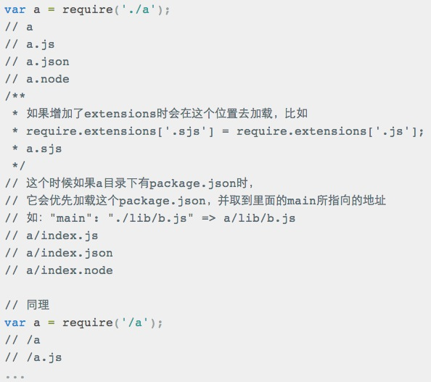
require for relative & absolute path
Notes:
本质就是加载其他你需要的文件。很多时候你可以认为它就是一次include或者parse

Slide 9
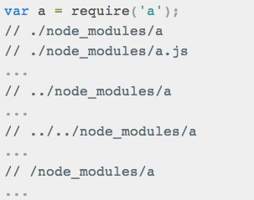
require for filename

Slide 10

require for NODE_PATH
Notes:
有了NODE_PATH后，找不到模块就寻找此目录下是否存在对应的模块

Slide 11
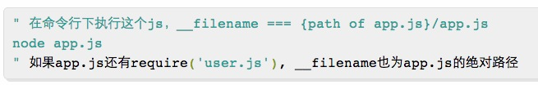
__filename & __dirname
the filename and dirname of the top javascript file.

Slide 12
understand module
[javascript] a function return exports object
[php] a class, exports is a function

Slide 13
exports == module.exports
require == module.require

Slide 14
Thank you!
Q & A

Slide 15
write a script in fes quickly
——严松
Notes:
浅谈，顾名思义就是简单说说，在这里我只想起抛砖引玉，如果有说得不正确的地方还请指点出来。特别像春哥，文兵，守强

Slide 16
fes
router

Slide 17
exports.init(o)
initializate
o is a object that parsed by process.argv

Slide 18
exports.help
help information
return a object for fes to parse.

